Slide 1


Slide 2





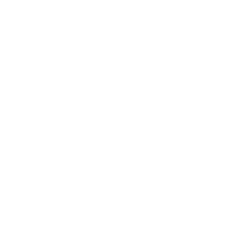
تعيين تلميذ(ة) للإجابة
توجيهات و شرح التعليمات
عرض فيديو
المرور بين الصفوف للمساعدة و تصحيح الإنجازات
عمل في ثنائيات
نهاية الشريط، المرور إلى الشريحة الموالية

Slide 3

تنظيم حصص الأسبوع
اليوم 4 -
اليوم1 -
نشاط اعتيادي (10)د
إملاء (30)د
إنتاج كتابي – الحصة1 (30)د
نشاط اعتيادي (10)د
معجم (30)د
استماع وتحدث . (30)د
اليوم 5 -
اليوم2 -
نشاط اعتيادي (10)د
قراءة : الحصة -4- (30)د
إنتاج كتابي الحصة 2 (30)د
نشاط اعتيادي (10)
قراءة : الحصة -1- 30 د
قراءة الحصة -2- 30 د
اليوم 6 -
اليوم 3 -
مراجعة توليف (شكل وفهم) + دعم (50)د
قراءة إثرائية (20)د.
نشاط اعتيادي (10)د
قراءة : الحصة -3- (30)د
صرف وتحويل . (30)د

Slide 4
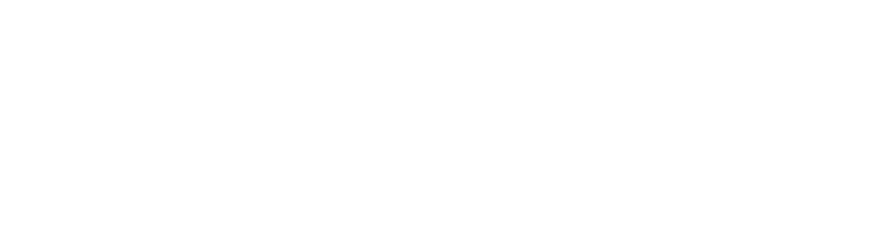




هيكلة حصة اليوم
- 01 مراجعة وتوليف
حمامة السلام.
2- قراءة إثرائية .
ساحر أوز

Slide 5

عند نهاية الحصة
على الأقل 80% من المتعلمين سيكونون قادرين على:
فهم نص " حمامة السلام " واستثماره لغويا.
تثبيت تعلماتهم ومعالجة تعثراتهم.
قراءة أقصوصة "ساحر اوز" وفهم مضامينها.

Slide 6

مرحبا بكم، سنبدأ حصة اللغة العربية.
اختتام الحصة
قراءة إثرائية
مراجعة وتوليف

Slide 7
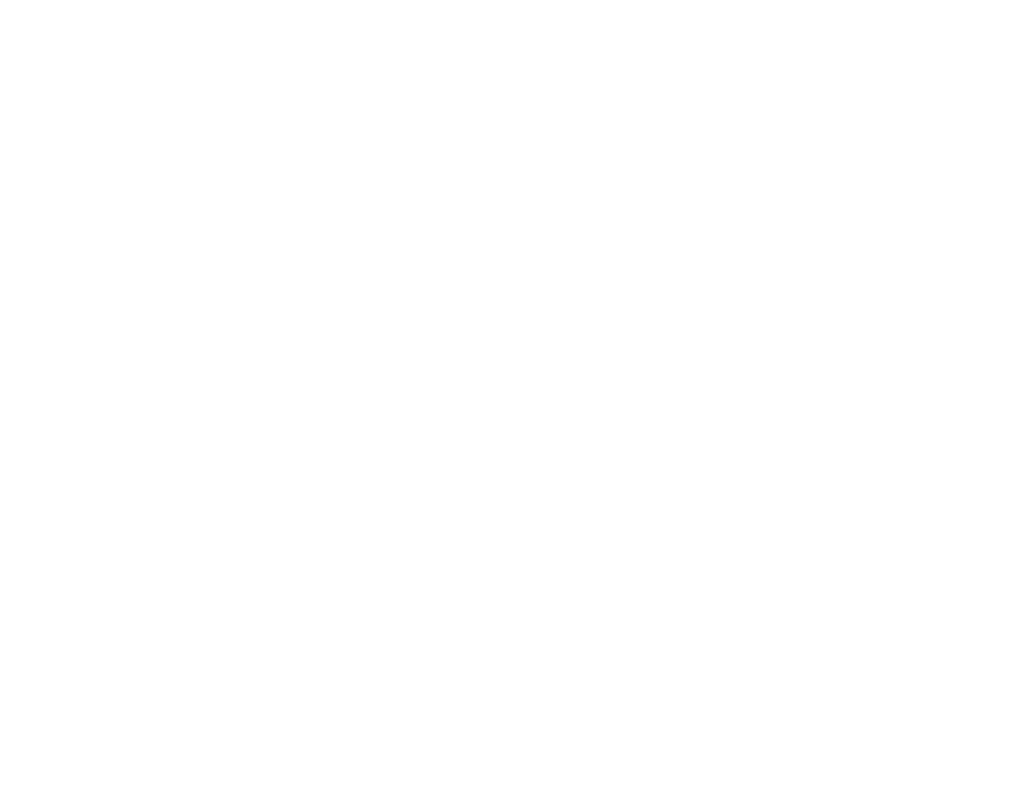
مراجعة وتوليف
حمامة السلام
شكل النص
فهم واستثمار النص.

Slide 8

ضعوا الكراسة والدفتر واللوحة في القمطر.
اختتام الحصة
قراءة إثرائية
مراجعة وتوليف

Slide 9
في حصة اليوم، ستشكلون جملا من نص ثم تستثمرونه لغويا بعد فهم مضامينه.
اختتام الحصة
قراءة إثرائية
مراجعة وتوليف
سَأَشْكُلُ جُمَلاً مِنْ نَصٍّ ثُمَّ أَسْتَثْمِرُ مَضامينَهُ.

Slide 10

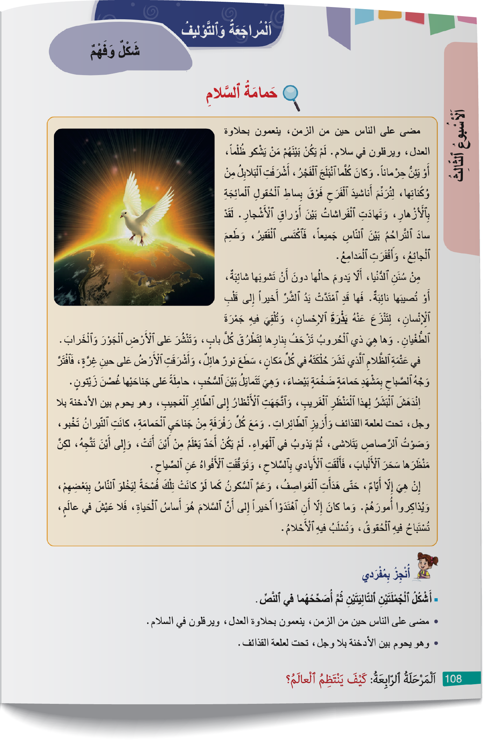
خذوا كراساتكم، الصفحة 108. اقرؤوا النص قراءة صامتة.
اختتام الحصة
قراءة إثرائية
مراجعة وتوليف

Slide 11

قوموا بشكل الجملتين في المكان المخصص لذلك. (سأسجلهما على السبورة استعدادا للتصحيح.)
اختتام الحصة
قراءة إثرائية
مراجعة وتوليف

Slide 12
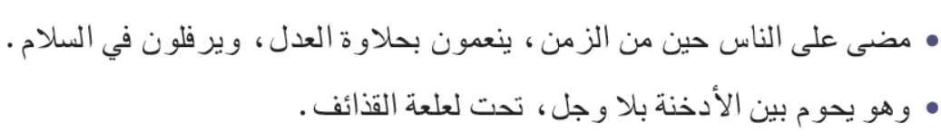
من يقوم إلى السبورة لشكل الجملة الأولى؟ (مناقشة الجواب قبل الانتقال إلى الجملة الموالية.)
اختتام الحصة
قراءة إثرائية
مراجعة وتوليف

Slide 13
صححوا أخطاءكم.
اختتام الحصة
قراءة إثرائية
مراجعة وتوليف
مَضى عَلى ٱلنّاسِ حينٌ مِنَ ٱلزَّمانِ، يَنْعَمونَ بِحَلاوَةِ ٱلْعَدْلِ، وَيَرْفُلونَ في ٱلسَّلامِ.
وَهُوَ يَحومُ بَيْنَ ٱلْأَدْخِنَةِ بِلا وَجَلٍ، تَحْتَ لَعْلَعَةِ ٱلْقَذائِفِ.

Slide 14
من يقرأ النص بطلاقة على كراسته؟ . (قراءتان فقط).
اختتام الحصة
قراءة إثرائية
مراجعة وتوليف

Slide 15

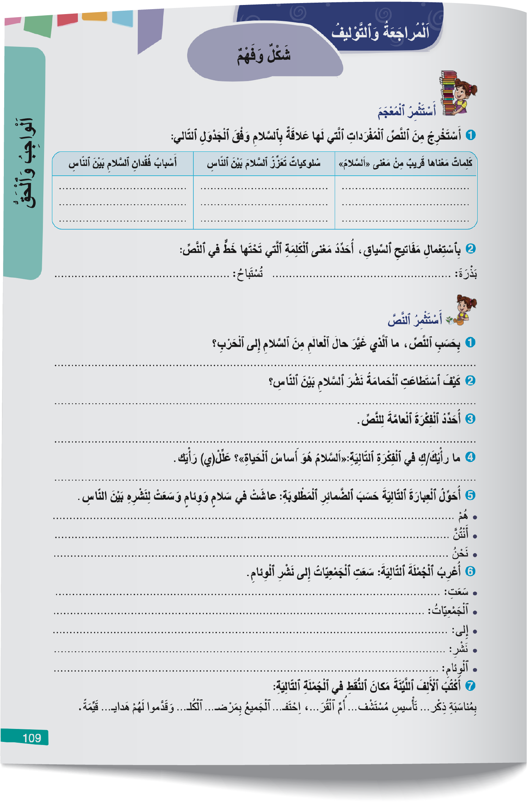
أجيبوا عن أسئلة استثمار المعجم وفهم النص المحددة على الشريحة.
اختتام الحصة
قراءة إثرائية
مراجعة وتوليف

Slide 16
نصحح. من يجيب عن السؤال الأول؟ (الانتقال إلى السؤال الموالي بعد مناقشة الأجوبة المقترحة.)
اختتام الحصة
قراءة إثرائية
مراجعة وتوليف

Slide 17
صححوا على كراساتكم.
اختتام الحصة
قراءة إثرائية
مراجعة وتوليف
1
مَفاهيمُ قَريبَةٌ مِنْ مَفْهومِ ٱلسَّلامِ | سُلوكاتٌ تُعَزِّزُ ٱلسَّلامَ بَيْنَ ٱلنّاسِ | أَسْبابُ فُقْدانِ ٱلسَّلامِ بَيْنَ ٱلنّاسِ
اَلْعَدْلُ- اَلْإِحْسانُ- اَلْوِئامُ- | اَلتَّراحُمُ بَيْنَ ٱلنّاسِ. إِطْعامُ ٱلْجائِعِ. كِسْوَةُ ٱلْفَقيرِ. | اِمْتِدادُ يَدِ ٱلشَّرِّ إِلى قَلْبِ ٱلْإِنْسانِ نَزْعُ بَذْرَةِ ٱلْإِحْسانِ مِنْ قَلْبِهِ. اِنْتِشارُ ٱلْحُروبِ.
- بَذْرَةٌ: أَصْلُ أَوْ بِدايَةُ ٱلشَّيْءِ - تُسْتَباحُ: تُنْتَهَكُ أَوْ تُؤْخَذُ بِغَيْرِ حَقٍّ.
- حَسَبَ ٱلنَّصِّ، تَغَيَّرَ حالُ ٱلْعالَمِ مِنَ ٱلسَّلامِ إِلى ٱلْحَرْبِ عِنْدَما ٱمْتَدَّتْ يَدُ ٱلشَّرِّ إِلى قَلْبِ ٱلْإِنْسانِ، فَنَزَعَتْ عَنْهُ بَذْرَةَ ٱلْإِحْسانِ، وَأَلْقَتْ فيهِ جَمْرَةَ ٱلطُّغْيانِ، فَٱنْتَشَرَتِ ٱلْحُروبُ وَٱلظُّلْمُ وَٱلْخَرابُ.
- اِسْتَطاعَتِ ٱلْحَمامَةُ نَشْرَ ٱلسَّلامِ بَيْنَ ٱلنّاسِ بِواسِطَةِ أَجْنِحَتِها ٱلَّتي كانَتْ تُرَفْرِفُ، فَتَخْبُو ٱلنِّيرانُ، وَيَتَلاشى صَوْتُ ٱلرَّصاصِ، وَيُلْقي ٱلنّاسُ ٱلسِّلاحَ.
- اَلدَّعْوَةُ إِلى ٱلسَّلامِ وَبَيانُ أَنَّهُ أَساسُ ٱلْحَياةِ، وَأَنَّ ٱلْحُروبَ لا تَجْلِبُ إِلّا ٱلظُّلْمَ وَٱلْخَرابَ.
2
1
2
3

Slide 18

ما رأيكم في الفكرة التالية؟ أذكركم بضرورة تبرير آرائكم.
اختتام الحصة
قراءة إثرائية
مراجعة وتوليف
اَلسَّلامُ أَساسُ ٱلْحَياةِ.
ضِدَّ ٱلْفِكْرَةِ
مَعَ ٱلْفِكْرَةِ

Slide 19

ننتقل إلى أسئلة استثمار الظواهر اللغوية. أجيبوا عن الأسئلة 5 و6 و7.
توجيه التلاميذ إلى تصحيح رسم همزة الوصل في بداية الكلمتين: الجمعيات / الوئام
اختتام الحصة
قراءة إثرائية
مراجعة وتوليف

Slide 20
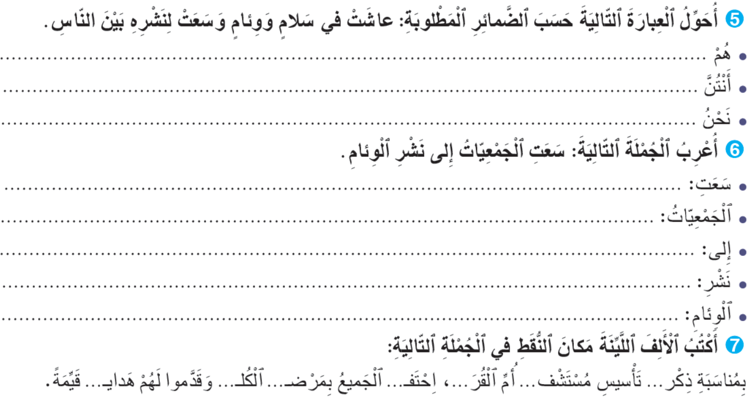
نصحح جماعة.
اختتام الحصة
قراءة إثرائية
مراجعة وتوليف

Slide 21
صححوا على كراساتكم.
اختتام الحصة
قراءة إثرائية
مراجعة وتوليف
5.- هُمْ: عاشوا في سَلامٍ وَوِئامٍ وَسَعَوْا لِنَشْرِهِ بَيْنَ ٱلنّاسِ.
- أَنْتُنَّ: عِشْتُنَّ في سَلامٍ وَوِئامٍ وَسَعَيْتُنَّ لِنَشْرِهِ بَيْنَ ٱلنّاسِ.
- نَحْنُ: عِشْنا في سَلامٍ وَوِئامٍ وَسَعَيْنا لِنَشْرِهِ بَيْنَ ٱلنّاسِ.
6. -سَعَتِ: فِعْلٌ ماضٍ، وَٱلتّاءُ: تاءُ ٱلتَّأْنيثِ ٱلسّاكِنَةِ لا مَحَلَّ لَها مِنَ ٱلْإِعْرابِ.
- اَلْجَمْعِيّاتُ: فاعِلٌ مَرْفوعٌ وَعَلامَةُ رَفْعِهِ ٱلضَّمَّةُ.
- إِلى: حَرْفُ جَرٍّ.
- نَشْرِ: اِسْمٌ مَجْرورٌ وَعَلامَةُ جَرِّهِ ٱلْكَسْرَةُ، وَهُوَ مُضافٌ.
- اَلْوِئامِ: مُضافٌ إِلَيْهِ مَجْرورٌ وَعَلامَةُ جَرِّهِ ٱلْكَسْرَةُ.
7. بِمُناسَبَةِ ذِكْرى تَأْسيسِ مُسْتَشْفـى أُمِّ ٱلْقُرى، اِحْتَفـى ٱلْجَميعُ بِمَرْضى ٱلْكُلى وَقَدَّموا لَهُمْ هَدايا قَيِّمَةً.

Slide 22
توجيه
يتم التركيز خلال الأنشطة الموالية على دعم التعلمات التي سجلت نسب تحكم ضعيفة.

Slide 23
من يذكرنا بخطوات صياغة ملخص حكاية؟
اختتام الحصة
قراءة إثرائية
مراجعة وتوليف
كَيْفَ أَصوغُ مُلَخَّصَ حِكايَةٍ؟

Slide 24
نتذكر جماعة. من يقرأ؟
اختتام الحصة
قراءة إثرائية
مراجعة وتوليف
1. أَرْسُمُ خُطاطَةَ ٱلْحِكايَةِ وَأُعَبِّئُها؛
2. أَكْتُبُ نَصّاً مُنْسَجِماً يَضُمُّ عَناصِرَ ٱلْخُطاطَةِ مُسْتَعْمِلاً أَدَواتِ ٱلرَّبْطِ ٱلْمُناسِبَةَ.

Slide 25

خذوا دفاتر القسم. وسجلوا تاريخ اليوم.
اختتام الحصة
قراءة إثرائية
مراجعة وتوليف

Slide 26
ستحددون على دفاتركم عناصر حكاية "حمامة السلام ". من يذكرنا في البداية بعناصر خطاطة الحكاية؟
اختتام الحصة
قراءة إثرائية
مراجعة وتوليف
ما عَناصِرُ خُطاطَةِ ٱلْحِكايَةِ؟

Slide 27
نتذكر جماعة. من يقرأ؟
اختتام الحصة
قراءة إثرائية
مراجعة وتوليف
1. وَضْعِيَّةُ ٱلْبِدايَةِ
2. اَلْحَدَثُ ٱلْمُرْبِكُ
3. اَلْعُقْدَةُ: أَحْداثٌ أَوْ رُدودُ فِعْلٍ لِتَجاوزِ ٱلْحَدَثِ ٱلْمُرْبِكِ.
4. اَلْحَلُّ: اَلْحَدَثُ ٱلَّذي أَدّى إِلى تَجاوُزِ ٱلْمُشْكِلِ.
5. وَضْعِيَّةُ ٱلنِّهايَةِ

Slide 28

سجلوا على دفاتركم العناصر التالية وقوموا بتعبئتها انطلاقا من حكاية "حمامة السلام".
اختتام الحصة
قراءة إثرائية
مراجعة وتوليف
.................................................................................
1. وَضْعِيَّةُ ٱلْبِدايَةِ
2. اَلْحَدَثُ ٱلْمُرْبِكُ
...................................................................................
...........................................................................
...........................................................................
...........................................................................
3. أَحْداثُ ٱلْعُقْدَةِ.
.................................................................................
4. اَلْحَلُّ
.................................................................................
5. وَضْعِيَّةُ ٱلنِّهايَةِ

Slide 29
من يحدد عنصر البداية؟ (الانتقال إلى العنصر الموالي بعد مناقشة المقترحات.)
اختتام الحصة
قراءة إثرائية
مراجعة وتوليف
.................................................................................
1. وَضْعِيَّةُ ٱلْبِدايَةِ
...................................................................................
2. اَلْحَدَثُ ٱلْمُرْبِكُ
...........................................................................
...........................................................................
...........................................................................
3. أَحْداثُ ٱلْعُقْدَةِ.
.................................................................................
4. اَلْحَلُّ
.................................................................................
5. وَضْعِيَّةُ ٱلنِّهايَةِ

Slide 30
هذه مقترحات أخرى من يقرأ؟
اختتام الحصة
قراءة إثرائية
مراجعة وتوليف
عاشَ ٱلنّاسُ في عالَمٍ يَعُمُّهُ ٱلسَّلامُ وَٱلْعَدْلُ وَٱلتَّراحُمُ.
1. وَضْعِيَّةُ ٱلْبِدايَةِ
اِمْتَدَّتْ يَدُ ٱلشَّرِّ إِلى قَلْبِ ٱلْإِنْسانِ، وَنَزَعَتْ عَنْهُ بَذْرَةَ ٱلْإِحْسانِ، ثُمَّ زَرَعَتْ فيهِ جَمْرَةَ ٱلطُّغْيانِ.
2. اَلْحَدَثُ ٱلْمُرْبِكُ
اِنْتَشَرَتِ ٱلْحُروبُ وفُقِدَ ٱلسَّلامُ بَيْنَ ٱلنّاسِ.
اِمْتَدَّتِ ٱلنِّيرانُ وَسادَ جَوٌّ مِنَ ٱلظُّلْمِ وَٱلْخَرابِ.
أَصْبَحَ ٱلنّاسُ يَرْتَعِبونَ مِنَ ٱلْقَذائِفِ وَصَوْتِ ٱلرَّصاصِ.
عَمَّ ٱلْخَوْفُ وَٱلْحُزْنُ في كُلِّ مَكانٍ.
3. أحداث ٱلْعُقْدَةُ.
ظَهَرَتْ حَمامَةُ ٱلسَّلامِ حامِلَةً غُصْنَ زَيْتونٍ وخَمَدَتِ ٱلنِّيرانَ وَأَلْقَى ٱلنّاسُ ٱلسِّلاحَ.
4. اَلْحَلُّ
أَدْرَكَ ٱلنّاسُ أَنَّ ٱلسَّلامَ أَساسُ ٱلْحَياةِ.
5. وَضْعِيَّةُ ٱلنِّهايَةِ

Slide 31
استعينوا بالعناصر التالية واكتبوا على دفاتركم ملخص الحكاية.
اختتام الحصة
قراءة إثرائية
مراجعة وتوليف
عاشَ ٱلنّاسُ في عالَمٍ يَعُمُّهُ ٱلسَّلامُ وَٱلْعَدْلُ وَٱلتَّراحُمُ.
1. وَضْعِيَّةُ ٱلْبِدايَةِ
اِمْتَدَّتْ يَدُ ٱلشَّرِّ إِلى قَلْبِ ٱلْإِنْسانِ، وَنَزَعَتْ عَنْهُ بَذْرَةَ ٱلْإِحْسانِ، ثُمَّ زَرَعَتْ فيهِ جَمْرَةَ ٱلطُّغْيانِ.
2. اَلْحَدَثُ ٱلْمُرْبِكُ
اِنْتَشَرَتِ ٱلْحُروبُ وفُقِدَ ٱلسَّلامُ بَيْنَ ٱلنّاسِ.
اِمْتَدَّتِ ٱلنِّيرانُ وَسادَ جَوٌّ مِنَ ٱلظُّلْمِ وَٱلْخَرابِ.
أَصْبَحَ ٱلنّاسُ يَرْتَعِبونَ مِنَ ٱلْقَذائِفِ وَصَوْتِ ٱلرَّصاصِ.
عَمَّ ٱلْخَوْفُ وَٱلْحُزْنُ في كُلِّ مَكانٍ.
3. أحداث ٱلْعُقْدَةِ.
ظَهَرَتْ حَمامَةُ ٱلسَّلامِ حامِلَةً غُصْنَ زَيْتونٍ وخَمَدَتِ ٱلنِّيرانُ وَأَلْقَى ٱلنّاسُ ٱلسِّلاحَ.
4. اَلْحَلُّ
أَدْرَكَ ٱلنّاسُ أَنَّ ٱلسَّلامَ أَساسُ ٱلْحَياةِ.
5. وَضْعِيَّةُ ٱلنِّهايَةِ

Slide 32
من يقرأ الملخص الذي قام بتحريره؟ سنناقشه من حيث احترام عناصر الحكاية والسلامة اللغوية.
اختتام الحصة
قراءة إثرائية
مراجعة وتوليف
أَقْرَأُ إِنْتاجي.

Slide 33
هذا مقترح آخر. من يقرأ؟
اختتام الحصة
قراءة إثرائية
مراجعة وتوليف
عاشَ ٱلنّاسُ في عالَمٍ يَعُمُّهُ ٱلسَّلامُ وَٱلْعَدْلُ وَٱلتَّراحُمُ، غَيْرَ أَنَّ هَذا ٱلْهَناءَ لَمْ يَدُمْ طَويلاً؛ إِذِ ٱمْتَدَّتْ يَدُ ٱلشَّرِّ إِلى قَلْبِ ٱلْإِنْسانِ، وَنَزَعَتْ عَنْهُ بَذْرَةَ ٱلْإِحْسانِ، ثُمَّ زَرَعَتْ فيهِ جَمْرَةَ ٱلطُّغْيانِ. فَٱنْتَشَرَتِ ٱلْحُروبُ وَفُقِدَ ٱلسَّلامُ بَيْنَ ٱلنّاسِ، وَٱمْتَدَّتِ ٱلنِّيرانُ وَسادَ جَوٌّ مِنَ ٱلظُّلْمِ وَٱلْخَرابِ، حَتَّى أَصْبَحَ ٱلنّاسُ يَرْتَعِبونَ مِنَ ٱلْقَذائِفِ وَصَوْتِ ٱلرَّصاصِ، وَعَمَّ ٱلْخَوْفُ وَٱلْحُزْنُ في كُلِّ مَكانٍ. وَفي خِضَمِّ هذا ٱلظَّلامِ، ظَهَرَتْ حَمامَةُ ٱلسَّلامِ حامِلَةً غُصْنَ زَيْتونٍ، فَــخَمَدَتِ ٱلنِّيرانُ وَأَلْقى ٱلنّاسُ ٱلسِّلاحَ، وَأَدْرَكوا أَنَّ ٱلسَّلامَ أَساسُ ٱلْحَياةِ.

Slide 34
ننتقل إلى درس تصريف الفعل المعتل في الماضي. من يذكرنا بقاعدة تصريف الفعل المثال؟
اختتام الحصة
قراءة إثرائية
مراجعة وتوليف
ما قاعِدَةُ تَصْريفِ ٱلْفِعْلِ ٱلْمِثالِ في ٱلْماضي؟

Slide 35
من يقرأ؟
اختتام الحصة
قراءة إثرائية
مراجعة وتوليف
اَلْفِعْلُ ٱلْمِثالُ
أُصَرِّفُهُ دونَ تَغْييرٍ في حُروفِهِ.

Slide 36
من يذكرنا بقاعدة تصريف الفعل الأجوف في الماضي؟
اختتام الحصة
قراءة إثرائية
مراجعة وتوليف
ما قاعِدَةُ تَصْريفِ ٱلْفِعْلِ ٱلْأَجْوَفِ في ٱلْماضي؟

Slide 37
من يقرأ؟
اختتام الحصة
قراءة إثرائية
مراجعة وتوليف
اَلْفِعْلُ ٱلْأَجْوَفُ
أَحْذِفُ حَرْفَ ٱلْعِلَّةِ مَعَ جَميعِ ٱلضَّمائِرِ ، بٱِسْتِثْناءِ : هُوَ - هِيَ - هُما - هُمْ.

Slide 38
من يذكرنا بقاعدة تصريف الفعل الناقص في الماضي؟
اختتام الحصة
قراءة إثرائية
مراجعة وتوليف
ما قاعِدَةُ تَصْريفِ ٱلْفِعْلِ ٱلنّاقِصِ في ٱلْماضي؟

Slide 39
من يقرأ؟
اختتام الحصة
قراءة إثرائية
مراجعة وتوليف
اَلْفِعْلُ ٱلنّاقِصُ (حَرْفُ ٱلْعِلَّةِ (أَلِفٌ))
أَحْذِفُ حَرْفَ ٱلْعِلَّةِ مَعَ ٱلضَّمائِرِ: هُمْ – هِيَ – هُما (اَلْمُؤَنَّثُ) وَأَقْلِبُه إلى أَصْلِهِ مَعَ باقي ٱلضَّمائِر.

Slide 40

خذوا ألواحكم.
اختتام الحصة
قراءة إثرائية
مراجعة وتوليف

Slide 41
صرفوا الفعل التالي في الماضي مع الضمائر المقترحة. سنناقش الأجوبة بعد رفع الألواح.
اختتام الحصة
قراءة إثرائية
مراجعة وتوليف
نَما
هِيَ................................
هُمْ................................
هُما .............................

Slide 42
صرفوا الفعل التالي في الماضي مع الضمائر المقترحة. سنناقش الأجوبة بعد رفع الألواح.
الإشارة إلى أن اللفيف المقرون يصرف تصريف الفعل الناقص.
اختتام الحصة
قراءة إثرائية
مراجعة وتوليف
رَوى
أَنتَ ................................
أَنْتُنَّ................................
هُمْ .............................

Slide 43
صرفوا الفعل التالي في الماضي مع الضمائر المقترحة. سنناقش الأجوبة بعد رفع الألواح.
الإشارة إلى أن اللفيف المفروق تطبق عليه قاعدتا تصريف المثال والناقص معا.
اختتام الحصة
قراءة إثرائية
مراجعة وتوليف
وَقى
أَنتَ ................................
أَنْتُنَّ................................
هُمْ .............................

Slide 44
الآن. ستتدربون على إعراب الأفعال الخمسة. من يذكرنا بتعريفها؟
اختتام الحصة
قراءة إثرائية
مراجعة وتوليف
ماذا نَقْصِدُ بِٱلْأَفْعالِ ٱلْخَمْسَةِ؟

Slide 45
نتذكر جماعة. من يقرأ؟
اختتام الحصة
قراءة إثرائية
مراجعة وتوليف
اَلْأَفْعالُ ٱلْخَمْسَةُ هِيَ صِيَغُ تَصْريفِ ٱلْفِعْلِ في ٱلْمُضارِعِ مَعَ ٱلضَّمائِرِ ٱلتّالِيَةِ: أَنْتِ – أَنْتُما – هُما – أَنْتُمْ – هُمْ.

Slide 46
خذوا ألواحكم. اكتبوا صيغ الأفعال الخمسة من الفعل التالي :
اختتام الحصة
قراءة إثرائية
مراجعة وتوليف
اِحْتَرَمَ

Slide 47
نصحح. من يقرأ؟
اختتام الحصة
قراءة إثرائية
مراجعة وتوليف
اَلْأَفْعالُ ٱلْخَمْسَةُ | اَلضَّمائِرُ
تَحْتَرِمينَ | أَنْتِ
تَحْتَرِمانِ | أَنْتُما
يَحْتَرِمانِ- تَحْتَرِمانِ | هُما
تَحْتَرِمونَ | أَنْتُمْ
يَحْتَرِمونَ | هُمْ

Slide 48
من يقرأ إعراب : تحترمين"؟
اختتام الحصة
قراءة إثرائية
مراجعة وتوليف
اَلْإِعْرابُ
فِعْلٌ مُضارِعٌ مَرْفوعٌ وَعَلامَةُ رَفْعِهِ ثُبوتُ ٱلنّونِ، وَٱلْياءُ ضَميرٌ مُتَّصِلٌ في مَحَلِّ رَفْعٍ فاعِلٌ. | تَحْتَرِمينَ

Slide 49
من يحاول إعراب " تحترمان"؟
اختتام الحصة
قراءة إثرائية
مراجعة وتوليف
اَلْإِعْرابُ
..................................................................... | تَحْتَرِمانِ

Slide 50
نصحح. من يقرأ؟
اختتام الحصة
قراءة إثرائية
مراجعة وتوليف
اَلْإِعْرابُ
فِعْلٌ مُضارِعٌ مَرْفوعٌ وَعَلامَةُ رَفْعِهِ ثُبوتُ ٱلنّونِ، وَٱلْأَلِفُ ضَميرٌ مُتَّصِلٌ في مَحَلِّ رَفْعٍ فاعِلٌ. | تَحْتَرِمانِ

Slide 51
خذوا دفاتر البحث وأعربوا " يحترمون"
اختتام الحصة
قراءة إثرائية
مراجعة وتوليف
اَلْإِعْرابُ
.................................................................... | يَحْتَرِمونَ

Slide 52
نصحح. من يقرأ؟
اختتام الحصة
قراءة إثرائية
مراجعة وتوليف
اَلْإِعْرابُ
فِعْلٌ مُضارِعٌ مَرْفوعٌ وَعَلامَةُ رَفْعِهِ ثُبوتُ ٱلنّونِ، وَٱلْواوُ ضَميرٌ مُتَّصِلٌ في مَحَلِّ رَفْعٍ فاعِلٍ. | يَحْتَرِمونَ

Slide 53
توجيه
في حالة عدم توفر التلاميذ على كتيب نصوصي القرائية، يواصل الأستاذ الاشتغال على دعم التعلمات السابقة بتقديم أنشطة إضافية.

Slide 54

قراءة إثرائية
ساحر أوز
قراءة الأقصوصة وفهم مضامينها ؛

Slide 55


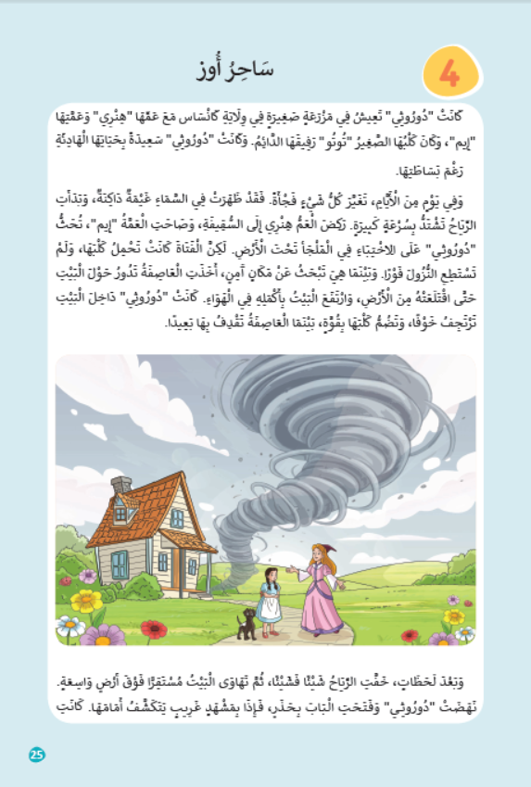
خذوا كتيبات نصوصي القرائية. ستقرؤون أقصوصة " ساحر أوز"
اختتام الحصة
قراءة إثرائية
مراجعة وتوليف

Slide 56
علام يدل العنوان؟ ما المقصود بـ" ساحر أوز"؟
اختتام الحصة
قراءة إثرائية
مراجعة وتوليف

Slide 57
ما توقعكم حول مضمون الأقصوصة؟
اختتام الحصة
قراءة إثرائية
مراجعة وتوليف

Slide 58
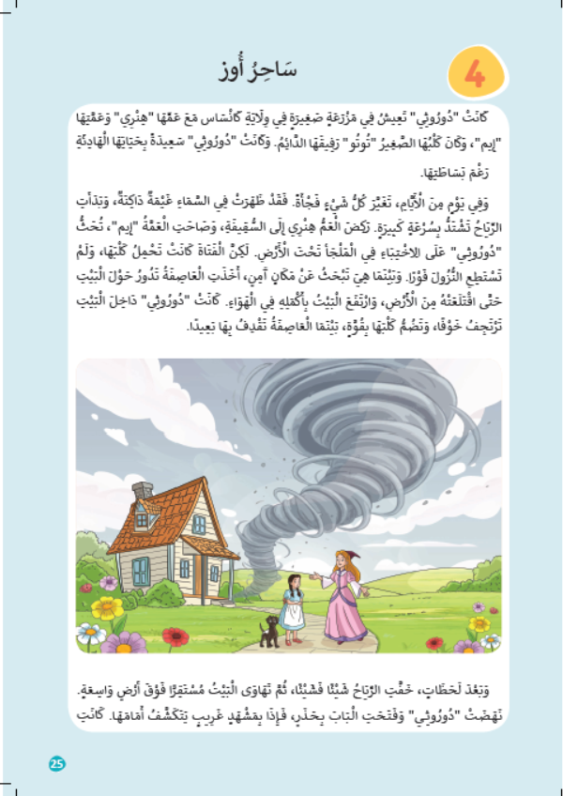
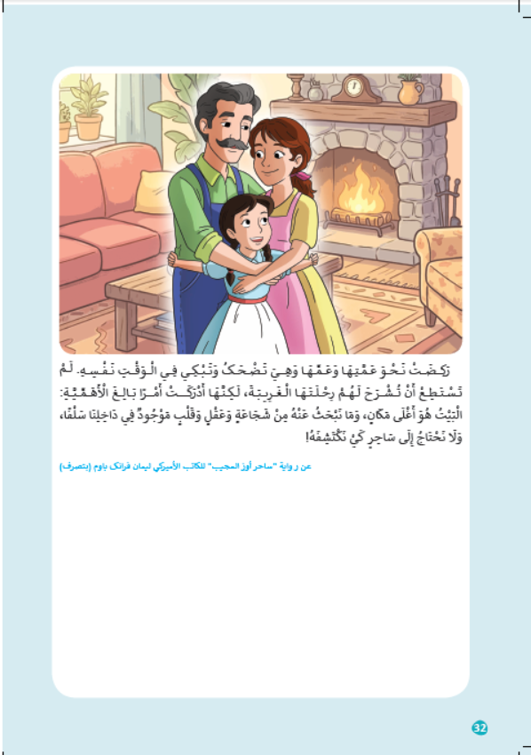
تصفحوا الأقصوصة من ص 25 إلى ص32 . استعينوا بالصور المرفقة، وحاولوا التحقق من توقعاتكم.
اختتام الحصة
قراءة إثرائية
مراجعة وتوليف

Slide 59

بعد اطلاعكم على صور الأقصوصة. من يقدم توقعه ويوضح كيف تحقق منه؟
اختتام الحصة
قراءة إثرائية
مراجعة وتوليف
أَتَحَقَّقُ مِنْ تَوقُّعي.

Slide 60
ستقرؤون الأقصوصة. سنركز خلال هذه الحصة على الطلاقة. من يقرأ الضوابط التالية؟
اختتام الحصة
قراءة إثرائية
مراجعة وتوليف
أَتَذَكَّرُ أَنَّ ٱلْقِراءَةَ بِشَكْلٍ سَريعٍ جِدّاً تَجْعَلُني أَرْتَكِبُ أَخْطاءً كَثيرَةً.
1
أُرَكِّزُ أَثْناءَ ٱلْقِراءَةِ لِتَجَنُّبِ ٱلْأَخْطاءِ.
2
لا أَنْطِقُ هَمْزَةَ ٱلْوَصْلِ وَسْطَ ٱلْكَلامِ.
3
أَتَوَقَّفُ عِنْدَ عَلاماتِ ٱلْتَّرْقيمِ ثُمَّ أُواصِلُ.
4

Slide 61
سنجيب عن بعض الأسئلة. من يجيب عن السؤال التالي:
اختتام الحصة
قراءة إثرائية
مراجعة وتوليف
ما شَخْصِيّاتُ ٱلْحِكايَةِ؟

Slide 62
مناقشة الأجوبة.
اختتام الحصة
قراءة إثرائية
مراجعة وتوليف
ما ٱلْأَحْداثُ ٱلرَّئيسَةُ في ٱلْحِكايَةِ؟

Slide 63
مناقشة الأجوبة.
اختتام الحصة
قراءة إثرائية
مراجعة وتوليف
لِمَ ٱخْتارَ ٱلْكاتِبُ عِبارَةَ "ساحِرُ أوز" عُنْواناً لِلْحِكايَةِ؟

Slide 64
من يجيب عن السؤال التالي مع تبرير اختياراته.
اختتام الحصة
قراءة إثرائية
مراجعة وتوليف
ما ٱلَّذي أَعْجَبَك في ٱلْحِكايَةِ؟

Slide 65
مناقشة ترتيب الأحداث.
اختتام الحصة
قراءة إثرائية
مراجعة وتوليف
مَنْ يُعيدُ سَرْدَ ٱلْحِكايَةِ بِأُسْلوبِهِ ٱلْخاصِّ؟

Slide 66
اختتام الحصة
اختتام الحصة
الواجب المنزلي

Slide 67
اقرؤوا الأقصوصة في المنزل وأعدوا أسئلة حول شخصياتها وأحداثها.
اختتام الحصة
قراءة إثرائية
مراجعة وتوليف
أُعيدُ قِراءَةَ ٱلْأُقْصوصَةِ وَأُعِدُّ أَسْئِلَةً أُخْرى حَوْلَ ٱلْحِكايَةِ.

Slide 68

الفائزون بنجمة السلوك هم:
اختتام الحصة
قراءة إثرائية
مراجعة وتوليف

Slide 69

إلى اللقاء في الحصة المقبلة.
اختتام الحصة
قراءة إثرائية
مراجعة وتوليف

Slide 70

بناء على إنجازات المتعلمين خلال الممارسة المستقلة
ما تقديرك لنسبة التحكم في هدف الدرس؟
تسجل النسبة على صفحة اليوم من مذكرة الأستاذ.

